Slide 1
18.1 家庭电路

Slide 2
家庭电路的组成
1

Slide 3
火线
零线

Slide 4
家庭电路的各组成部分
2

Slide 5
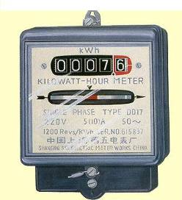
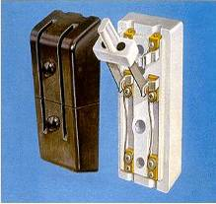
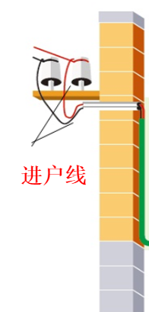
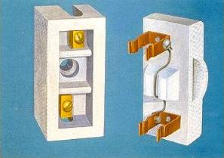
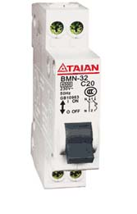
电能表
闸刀开关
空气开关
进户线
熔断器

Slide 6
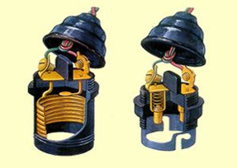
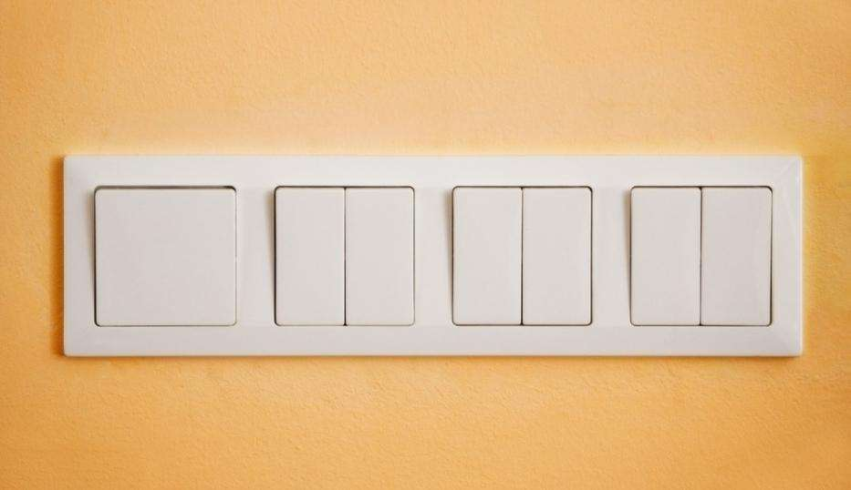
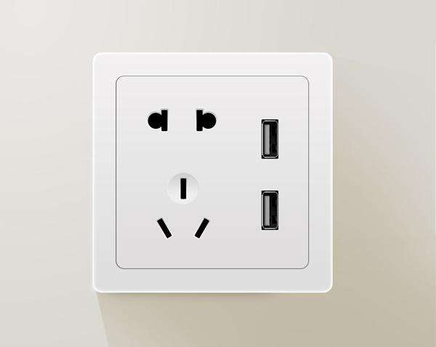
灯座
插座
开关

Slide 7
进户线:
家庭电路中的两根电线，一根叫____线，另一根叫____线。火线和零线之间有____伏的电压，零线和地之间____电压。

Slide 8
如何辨别火线与零线？

Slide 9
笔尖金属体
高值电阻
氖管
测电笔的构造
弹簧
笔尾金属体

Slide 10
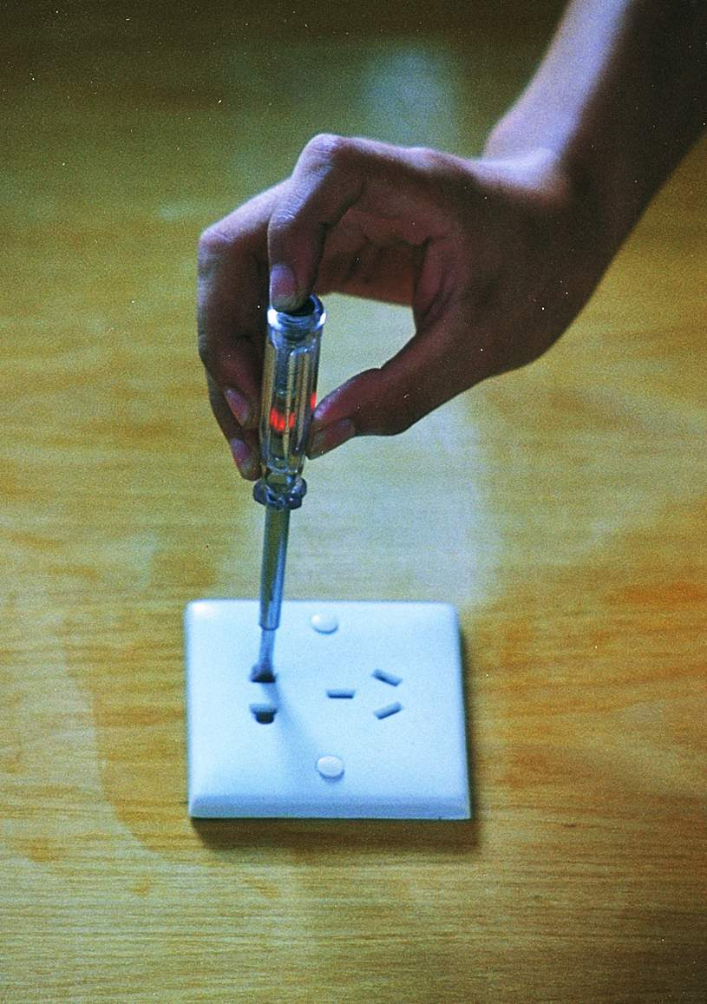
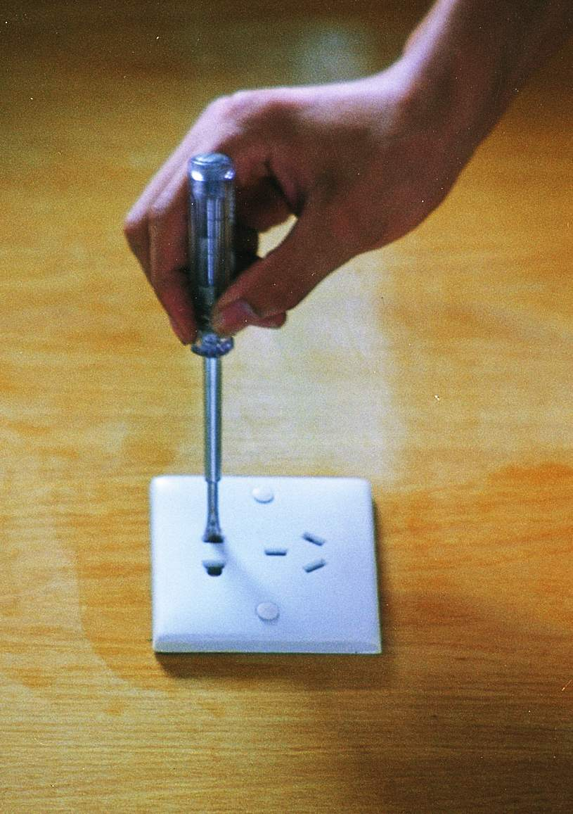
辨别火线与零线
手应接触笔尾金属体

Slide 11
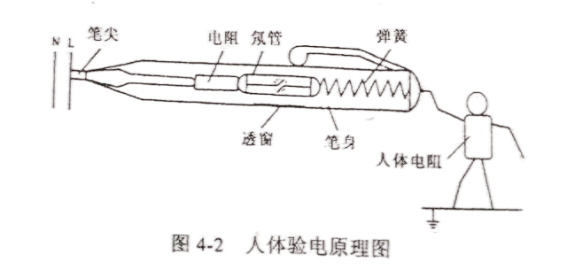
手为什么要接触笔尾金属体？
如果被测的是火线，则火线与测电笔的金属笔尖，高值电阻、氖管、金属笔尾、人体、大地形成回路，就会形成微弱电流，氖管就会发光。如果被测的是零线，就不能形成电流，氖管不亮。

Slide 12
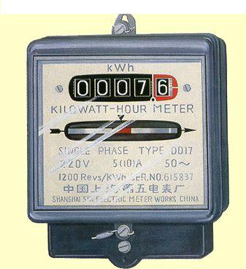
电能表：
电能表上有_____根导线与其连接，如何连接？
1,3进;2,4出
1
2
3
4

Slide 13
闸刀开关:
接通和切断电路，静触头一定要在上边
电源线
电源线

Slide 14
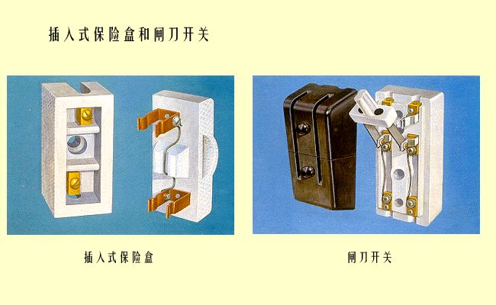
保险设施：
熔断器内装有保险丝，保险丝的作用是：电路中电流过大时，保险丝自动熔断。

Slide 15
你认为保险丝一般由什么材料做比较合适？
一般由电阻率大、熔点较低的铅锑金属合金做成的。
切勿用铜丝或铁丝替代保险丝

Slide 16
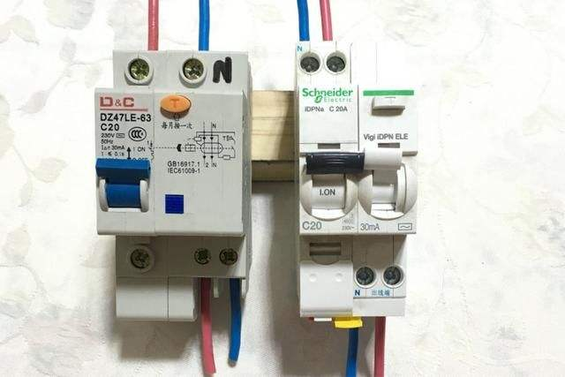
空气开关（断路器）：
替代闸刀开关和熔断器，断路器一般接在火线上。

Slide 17
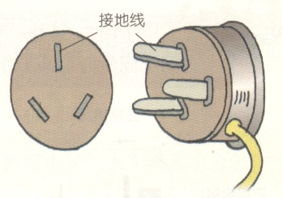
插座及插头：
“左零右火上接地”

Slide 18
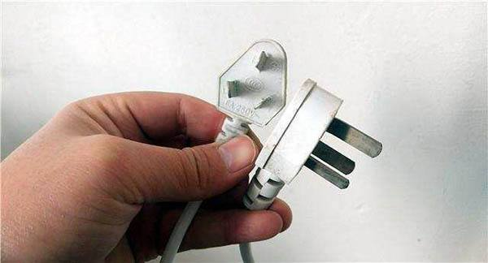
为什么要把家用电器的外壳接地？
当火线与外壳接触（漏电），如果外壳用导线接地，则火线与大地之间形成了电流通路，人体即使接触外壳时也没有危险了。

Slide 19
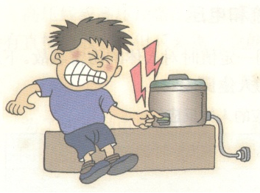
同是漏电，为何反差如此大？

Slide 20
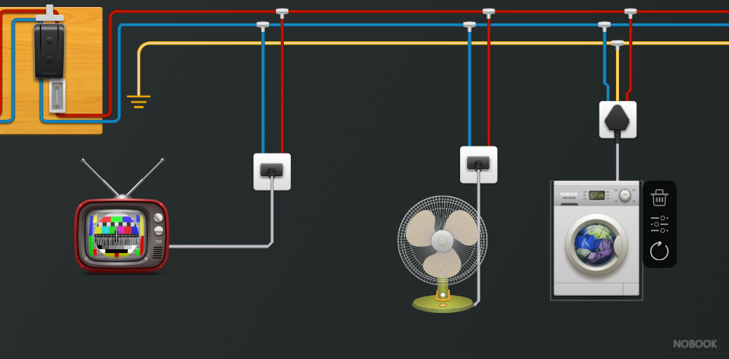
用电器：
1、插座和用电器并联；
2、各用电器之间并联；

Slide 21
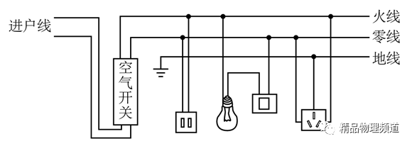
用电器和开关之间是串联的，火线先接开关再接用电器。

Slide 22
课堂测评
找别扭：在下图中找出你认为不合理的电路连接。
。
220V
。
火线
电能表
零线
..

Slide 23
有梦想 才有力量

